Slide 1
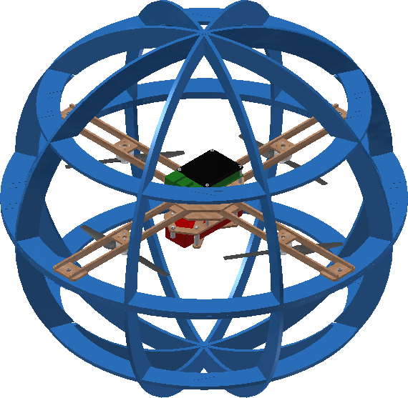
安全な教育用マルチコプターの開発
金沢工業高等専門学校
北山 天斗
剱崎 健太郎

Slide 2
発表の流れ
研究背景
研究目的
ハードウェアについて
各仕様
試作機
ソフトウェアについて
結果
今後の課題
1

Slide 3
研究背景
当研究室では機械の制御について研究している
近年注目されている“マルチコプター”
amazonが開発しているマルチコプターを用いた
宅配システム
TV番組の空撮映像
災害地救助
私たちも何かやりたい！
2

Slide 4
研究目的
マルチコプターを用いて、機械の制御を学ぶ上で
役に立つものをつくる
機体の製作マニュアルをつくる
RaspberryPiでの制御実習方法の確立
安全を考慮し、球体カバーで覆う
3

Slide 5
ハードウェアの仕様
4

Slide 6
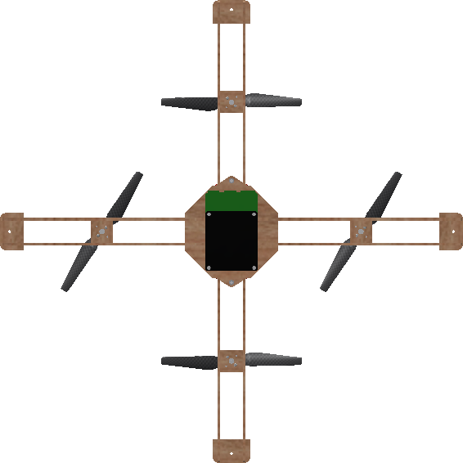
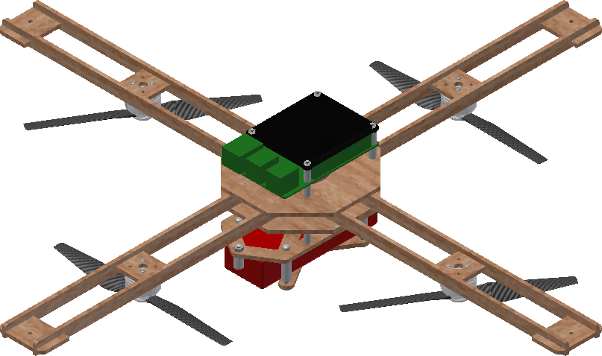
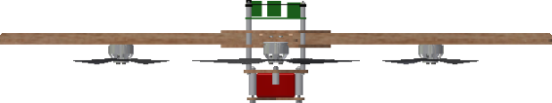
機体
500mm
重さ：476g
500mm
275mm
100mm
5

Slide 7
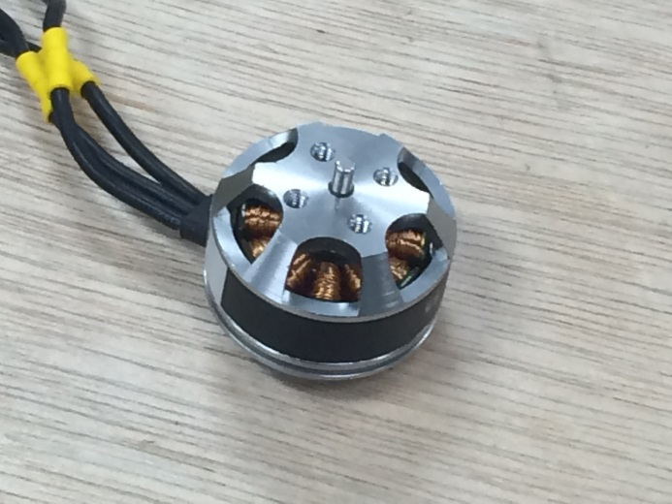
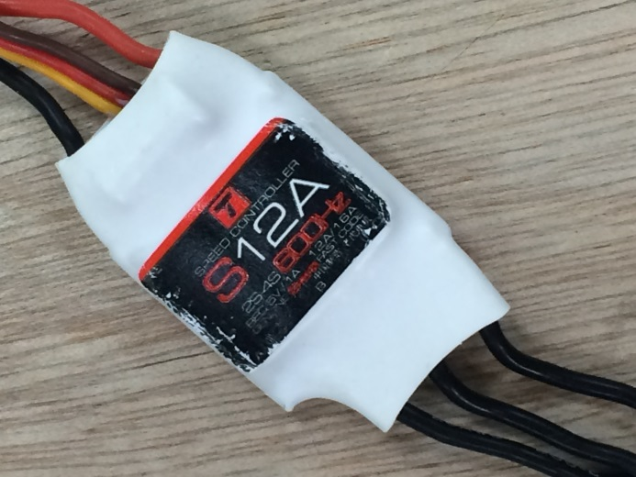
駆動系
モーター
T-MOTOR MN1804 （4個）
モータードライバ（ESC）
T-MOTOR S12A（4個）
6

Slide 8

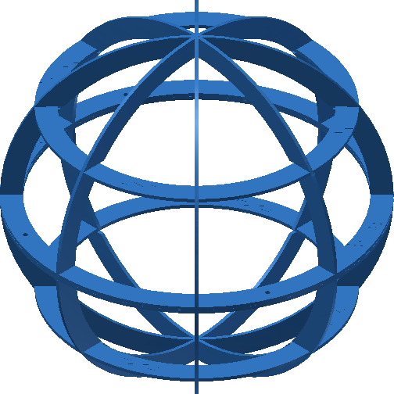

球体の仕様
510mm
重さ：223g
7

Slide 9
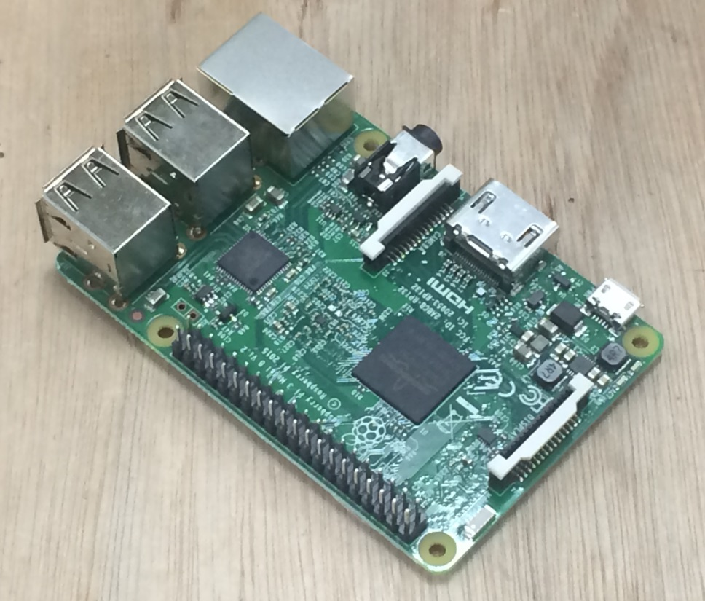
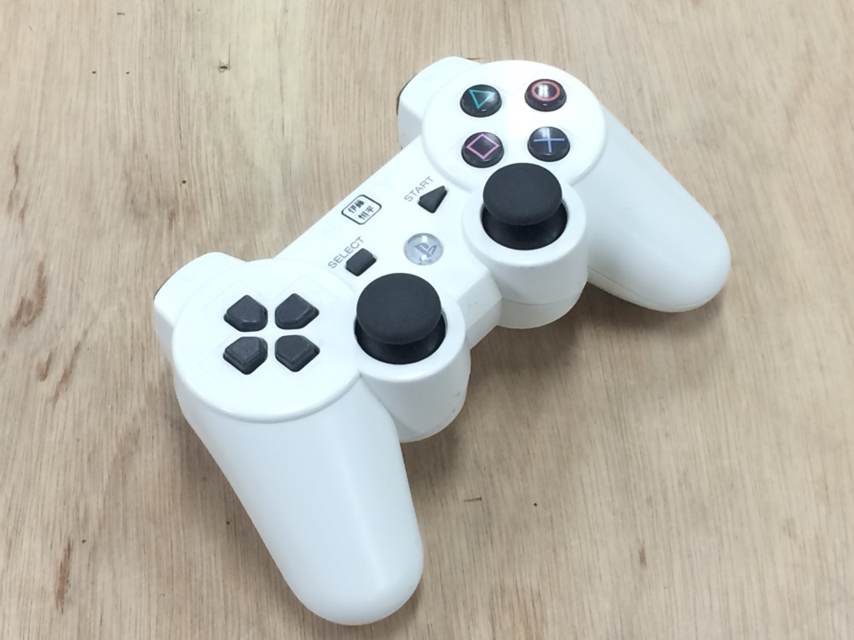
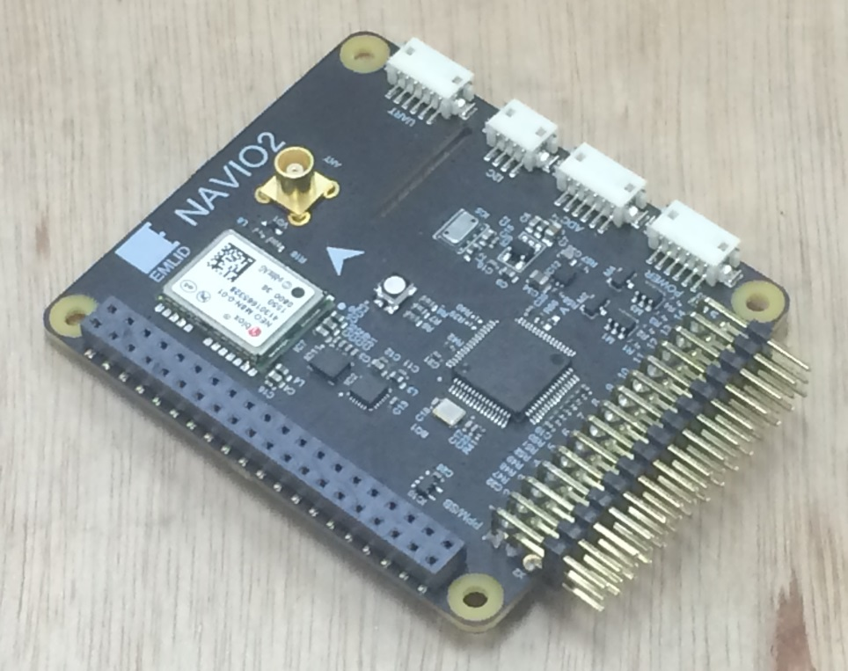
制御系
コンピュータ
RaspberryPi3
センサモジュール
Navio2
ジャイロセンサ
加速度センサ
地磁気センサ
コントローラ
DUALSHOCK3
8

Slide 10
現在に至るまでの流れ
9

Slide 11
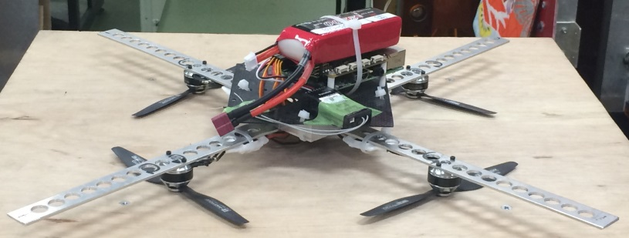
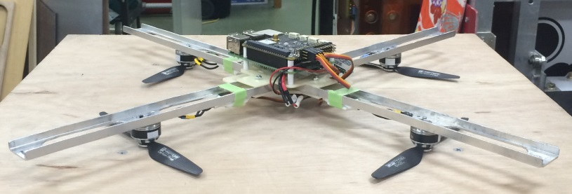
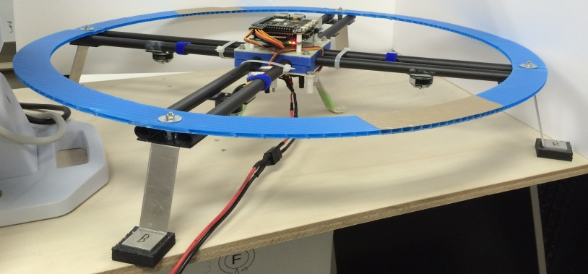
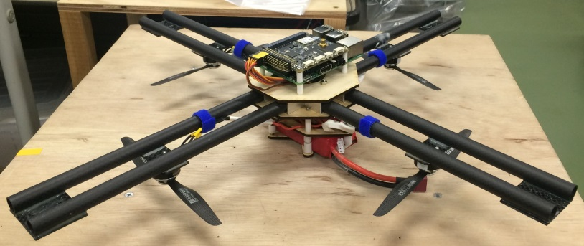
機体
1号機
2号機
3号機
3号機改
10
Notes:
【1号機】t2mmのアルミのアームと80㎜×80mm×t2のアルミ角管を使用.アームの強度,バッテリーの固定方法が問題.
【2号機】断面をコの字型に.機体下部にバッテリーの取付板を設けた.
【3号機】塑性変形しやすいアルミ→CFRPのパイプ.MCナイロンの固定パーツ.強度良好.2号機に比べ80g増加.
【3号機改】パイプの固定パーツを木の板とアルミに変更,70gの軽量化を達成.

Slide 12
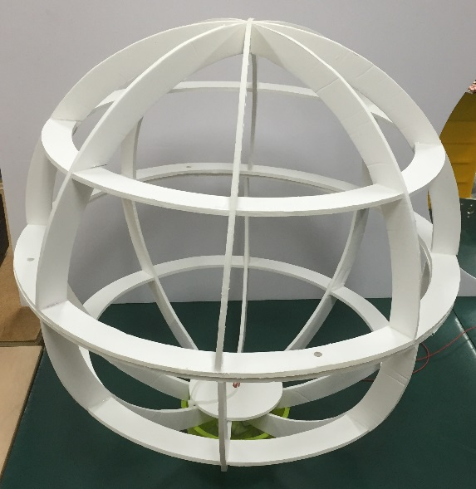
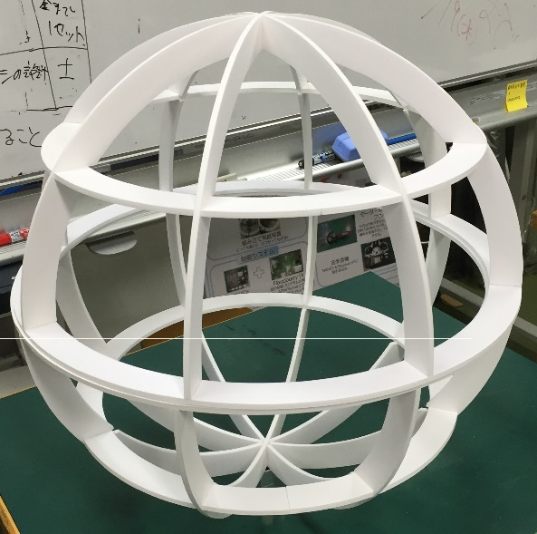
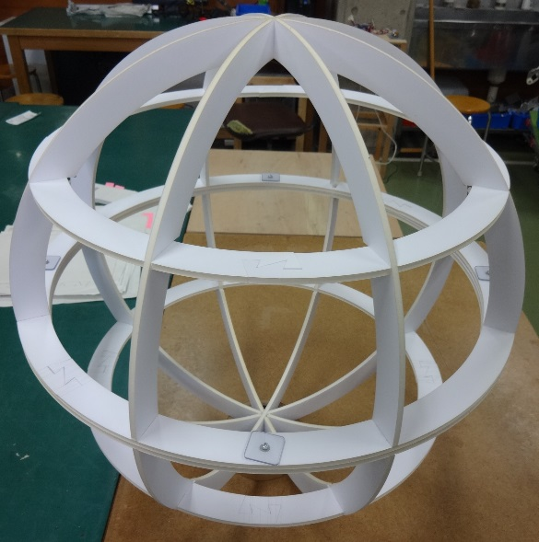
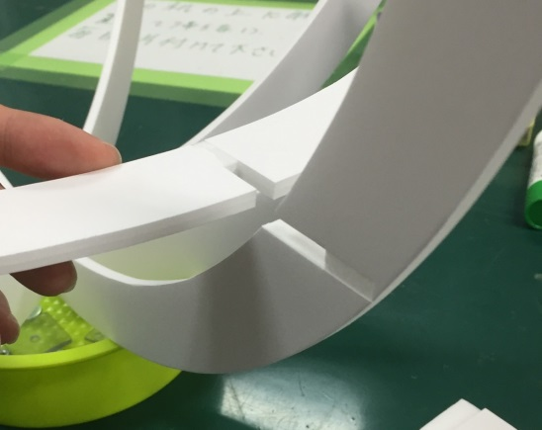
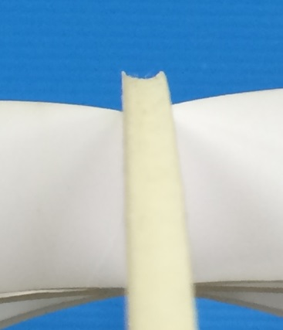
球体
1号機
2号機
3号機
11

Slide 13
ソフトウェアについて
12

Slide 14
開発環境
PC
Windows7
Ubuntu 14.04 LTS, 16.04 LTS
RaspberryPi
emlid-raspbian-20160718
コンパイラ
g++
数値計算ソフト
Scilab
Microsoft Excel
gnuplot
13

Slide 15
マルチコプターの制御
古典制御理論
PID制御
現代制御理論
最適レギュレータ
14

Slide 16
PID制御
PID制御で各モーターを制御していた
PIDとは比例（Proportional）、積分（Integral）、微分（Differential）の頭文字をとったもの
指令値 = e×Kp＋(e－de)×Kd＋Σe×Ki
e:誤差, de:直前の誤差, Σe:誤差の合計,
Kp:比例ゲイン, Kd:微分ゲイン, Ki:積分ゲイン
ゲインの調整を行う必要がある
15

Slide 17
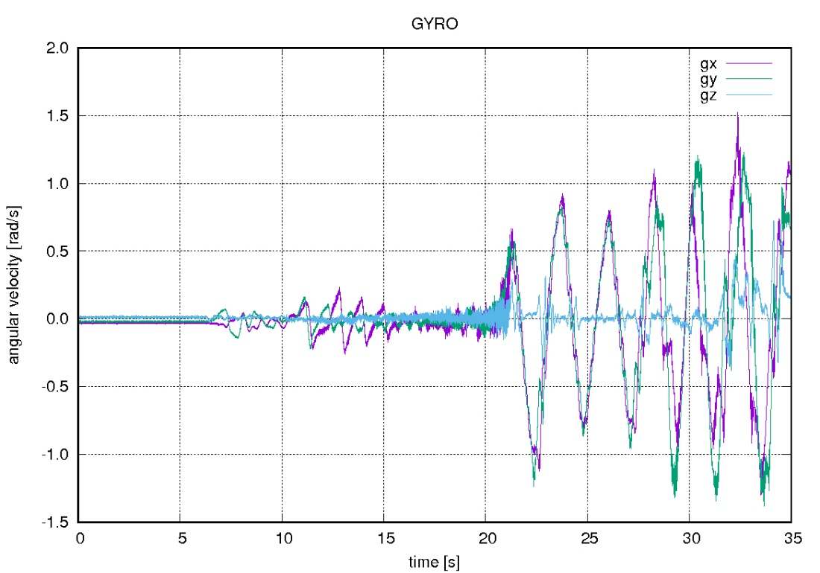
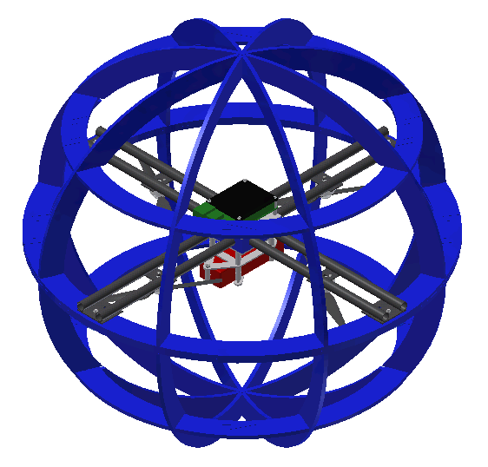
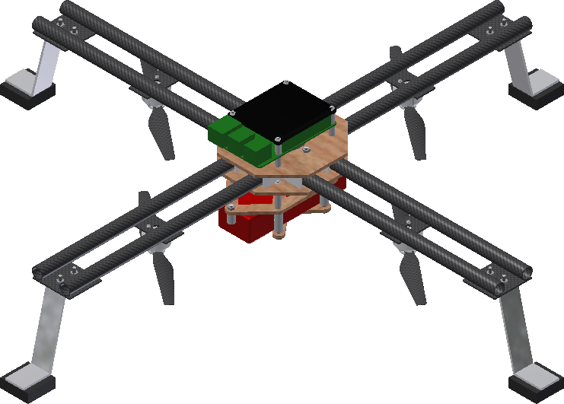
離陸までの問題
足のあるマルチコプター
球体のマルチコプター
離陸する姿勢が安定しているため、モータ特性の影響を受けにくい
離陸する姿勢が不安定なため、モータ特性の影響を受けやすい
モータ特性に差があっても離陸ができる
モータ特性に差があると
離陸できない
16

Slide 18
制御系の設計
運動方程式を立てる
ルンゲ・クッタ法による機体の動きの予測
a
最適レギュレータによる機体の姿勢安定化
線形化
17

Slide 19
運動方程式
航空機の運動方程式を利用
前提条件
前後非対称、左右対称、上下非対称、傾きが微小
先に求めておく値
機体の質量、アームの長さ
慣性モーメント
プロペラの推力、プロペラの生み出すモーメント
18

Slide 20
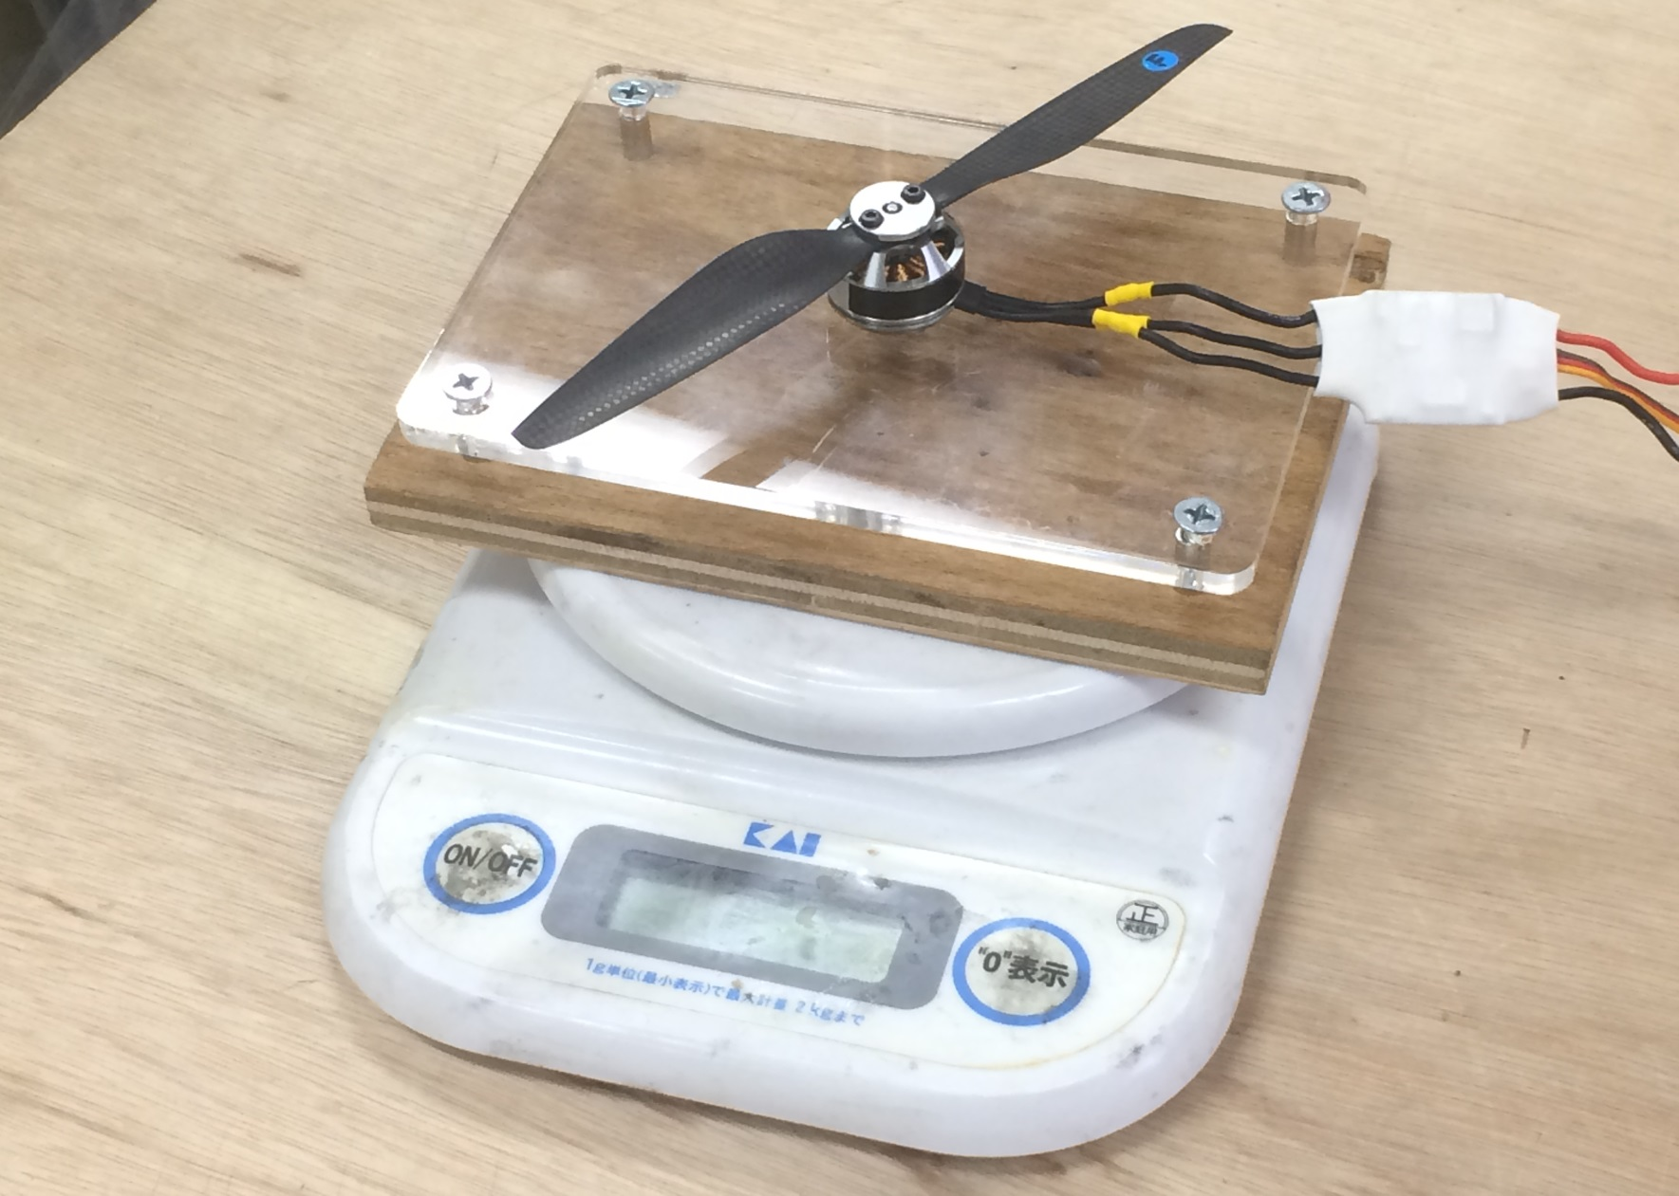
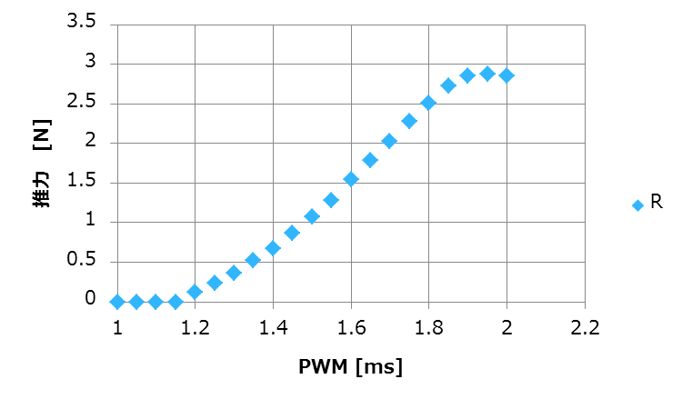
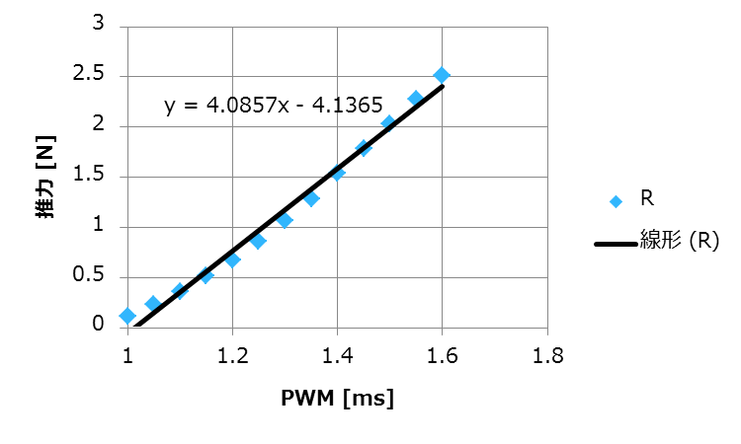
推力特性の確認実験
19

Slide 21
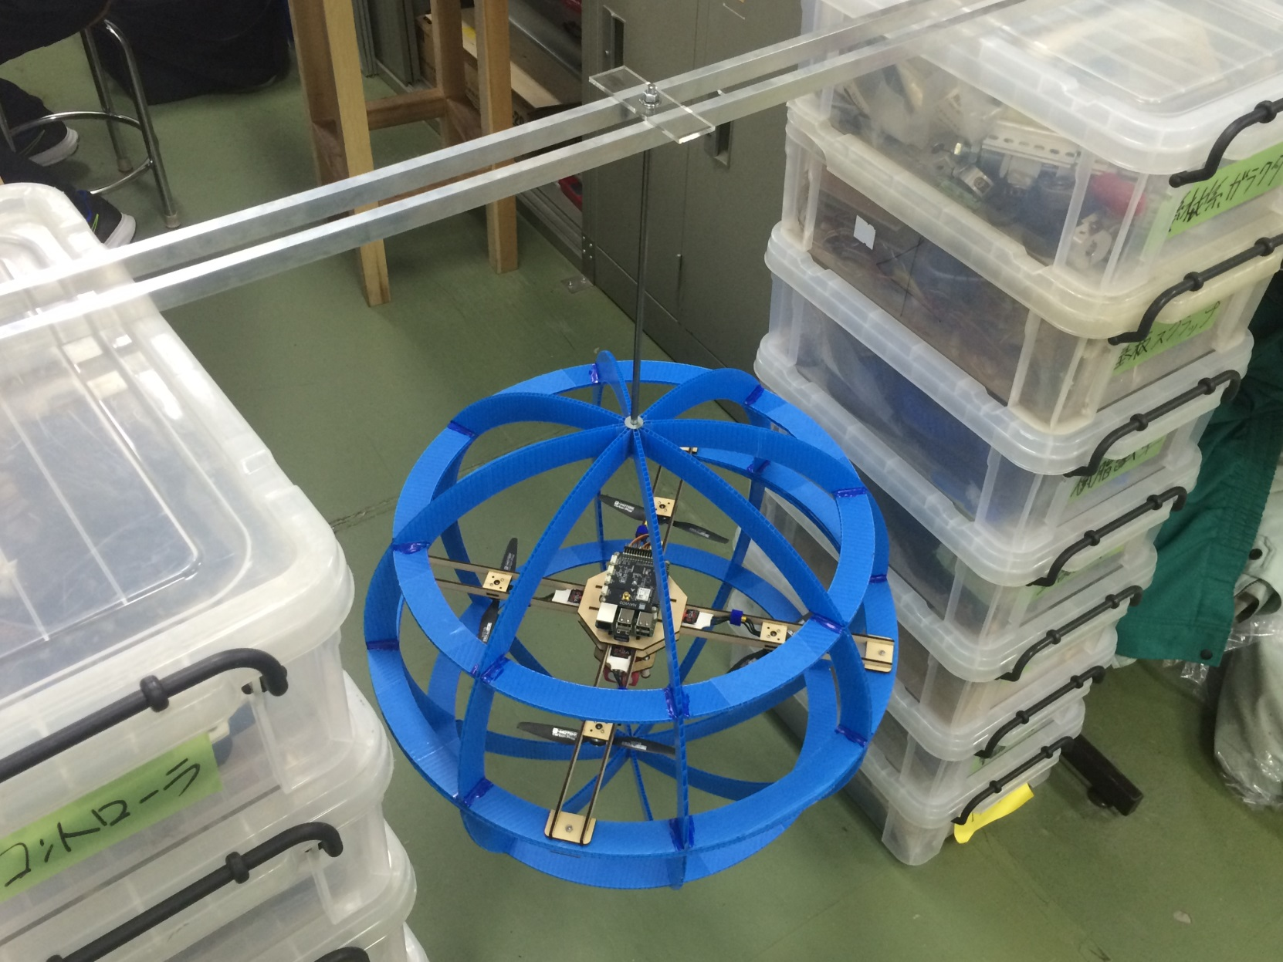
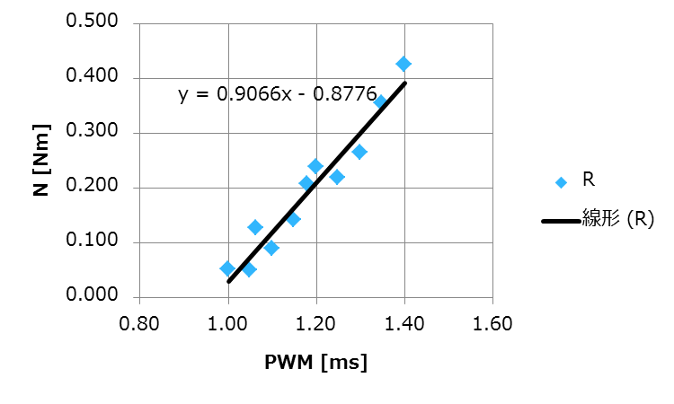
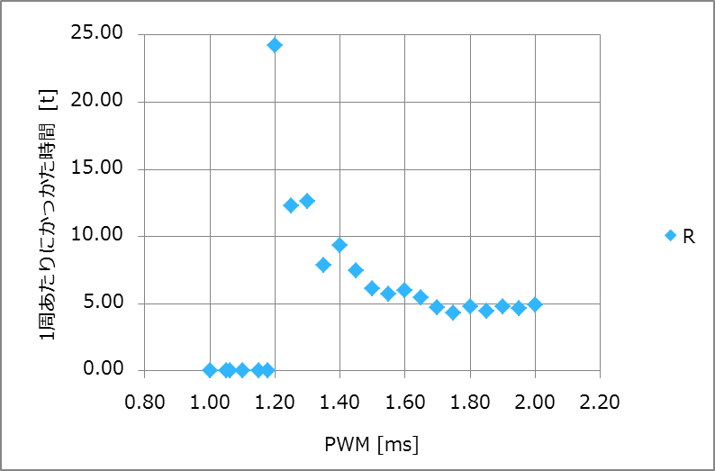
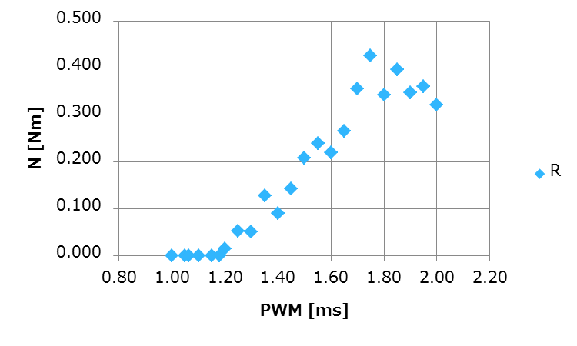
モーメント特性の確認実験
20

Slide 22
センサの校正
加速度、ジャイロ、地磁気センサの出力値を補正
21
Notes:
プログラムの動作テスト→センサから得られる値が正しくないのではないかという疑い→加速度センサ,ジャイロセンサ,地磁気センサに対し校正
【例】地磁気センサの校正：
・本来ならばx=0,y=0を中心とする正円
・校正前は中心がずれ,楕円形
・校正後はx=0,y=0を中心とする正円

Slide 23
最適レギュレータ
機体の各種センサ値をフィードバック
機体の各変位をゼロにする
機体の姿勢を安定させる
22

Slide 24
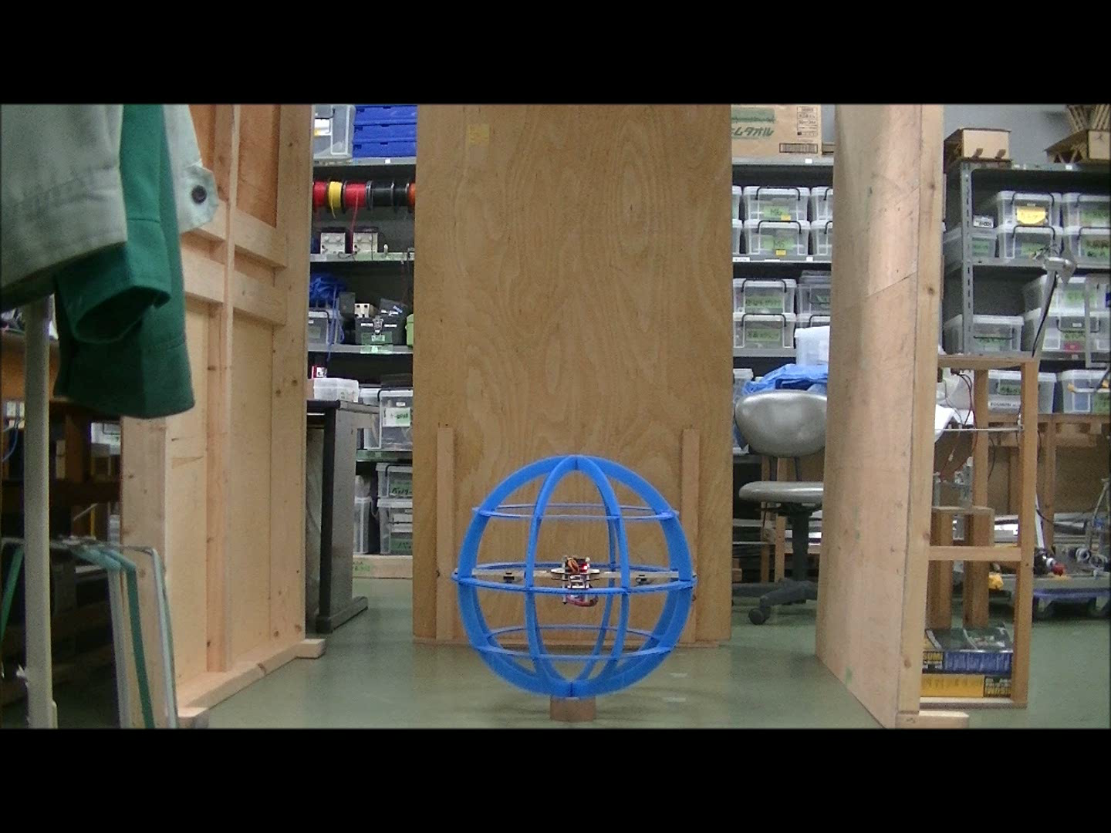
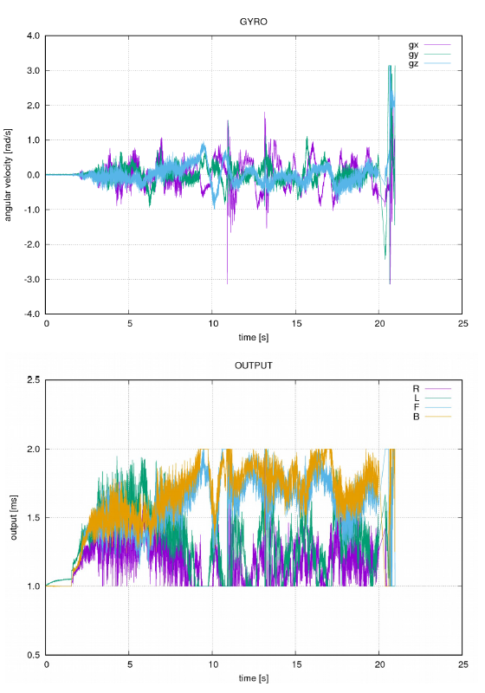
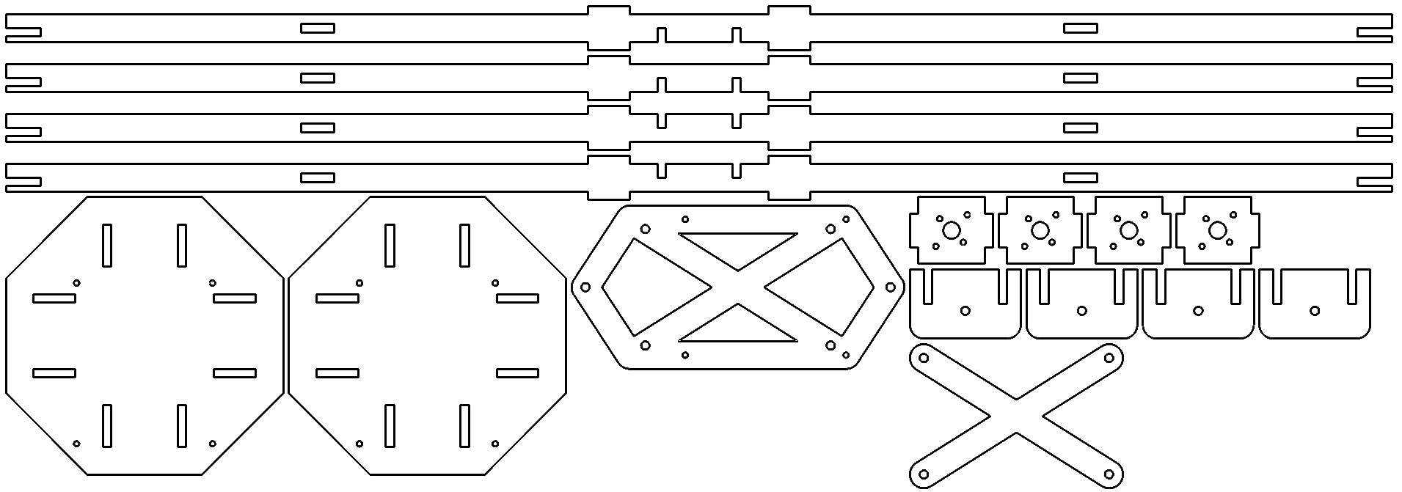
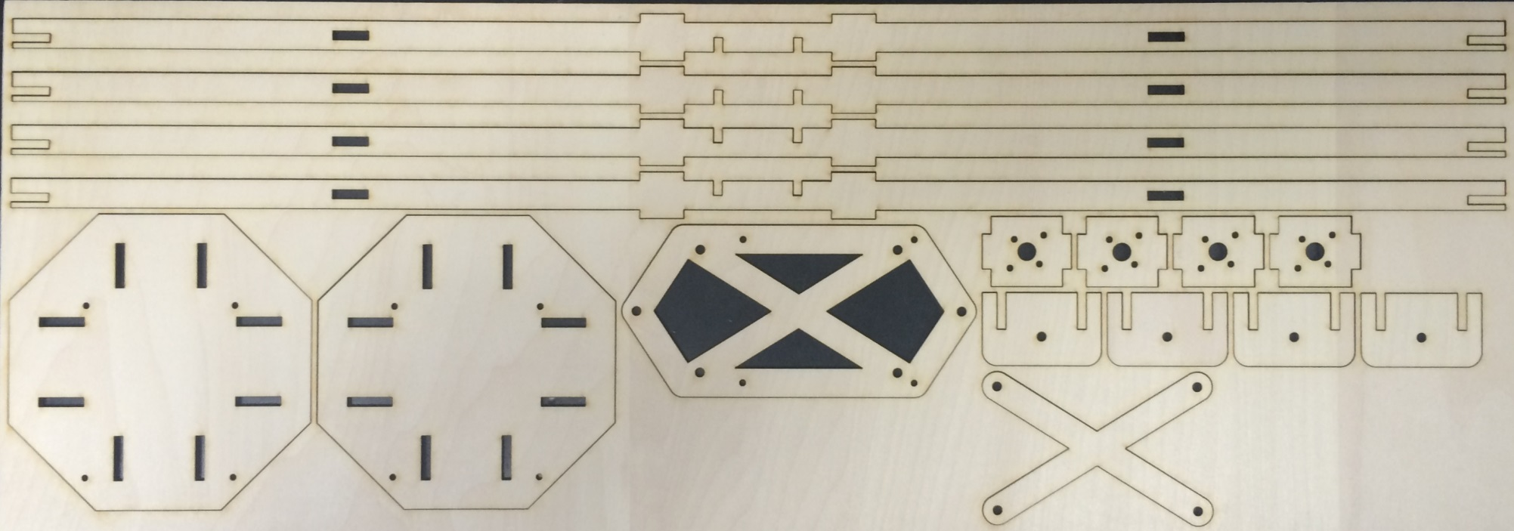
結果
レーザー加工機により、データを入れるだけで
機体・球体ともに製作できるようになった
機体の製作マニュアルを作成できた
機体を覆う球形カバーを製作することができた
RaspberryPiでの制御実習環境の構築に成功
球体に入れた状態での離陸が可能になった
23

Slide 25
今後の課題
ハードウェアの軽量化
各計算式の見直し
複数のマルチコプターを使用した編隊飛行
24

Slide 26
御清聴ありがとう ございました
25

